Slide 1

MYAZ214 YAZILIM TASARIMI VE MİMARİSİ Planlama
YAZILIM MÜHENDİSLİĞİ
Notes:
‹#›

Slide 2

Planlama
Yazılım geliştirme sürecinin ilk aşamasıdır.
Başarılı bir proje geliştirebilmek için projenin tüm resminin çıkarılması işlemi
Proje planlama aşamasında yapılan işlemler
Proje Kaynaklarının Belirlenmesi
Proje Maliyetlerinin Kestirilmesi
Proje Ekip Yapısının Oluşturulması
Ayrıntılı Proje Planının Yapılması
Projenin İzlenmesi
Proje planı tüm proje süresince sürekli olarak kullanılacak, güncellenecek ve gözden geçirilecek bir belgedir.
Notes:
Proje Hedeflerinin Belirlenmesi: Projeyi oluşturan amaçlar ve hedefler netleştirilir. Bu hedefler, genellikle iş ihtiyaçları, müşteri gereksinimleri ve proje kapsamıyla ilişkilendirilir.
Kapsam Belirleme: Projenin kapsamı tanımlanır. Hangi özelliklerin, işlevlerin veya hizmetlerin projeye dahil edileceği belirlenir ve projenin sınırları çizilir.
Zaman Çizelgesi Oluşturma: Projenin zaman çizelgesi belirlenir. Bu, proje aşamalarının, teslim tarihlerinin, kilometre taşlarının ve diğer önemli zamanlama unsurlarının belirlenmesini içerir.
Kaynak Planlaması: Proje için gerekli kaynaklar belirlenir. Bu, insan kaynakları (yazılım geliştiriciler, test uzmanları vb.), donanım, yazılım araçları ve diğer gereksinimlerin belirlenmesini içerir.
Risk Değerlendirmesi ve Yönetimi: Olası riskler belirlenir ve bu risklerin nasıl ele alınacağı veya azaltılacağı planlanır.
İletişim Planı Oluşturma: Projenin tüm paydaşları arasında etkili bir iletişim sağlamak için bir iletişim planı oluşturulur. Bu, toplantılar, raporlama yöntemleri, iletişim araçları ve sıklığı gibi konuları içerebilir.
Kalite Planlaması: Projenin kalite gereksinimleri belirlenir ve bu gereksinimlerin nasıl karşılanacağına dair bir plan oluşturulur.
Maliyet Tahmini ve Bütçe Oluşturma: Proje maliyetleri tahmin edilir ve buna göre bir bütçe oluşturulur.
‹#›

Slide 3
Proje Kaynakları
İnsan Kaynakları
Donanım Kaynakları
Yazılım Kaynakları
Planlama; bu kaynakların tanımını yapar ve zaman kullanımı, görev süreleri, edinilme zamanlarını planlar.
Notes:
İnsan Kaynakları: Yazılım geliştiriciler, test uzmanları, proje yöneticileri, sistem analistleri, tasarımcılar ve diğer teknik personel, yazılım projelerindeki en temel kaynaklardır.
Donanım: Yazılım geliştirme, test ve dağıtım için gereken bilgisayarlar, sunucular, depolama cihazları ve diğer donanım bileşenleri.
Yazılım Araçları ve Lisanslar: Programlama dilleri için geliştirme ortamları (IDE'ler), versiyon kontrol sistemleri, veritabanları, test otomasyon araçları, proje yönetim yazılımları gibi yazılım araçları ve bunların lisansları.
Mali Kaynaklar: Yazılım geliştirme sürecinde kullanılacak kaynakların finanse edilmesi için gereken bütçe. Bu, insan kaynakları maliyetleri, donanım ve yazılım lisansları, dış kaynak kullanımı, eğitim ve diğer maliyetler içerebilir.
İletişim ve İşbirliği Araçları: Proje ekibinin iletişim kurması, belge paylaşması ve işbirliği yapması için gerekli olan araçlar. Bu araçlar e-posta istemcileri, anlık iletişim uygulamaları, proje yönetim platformları, belge paylaşım ve işbirliği araçları gibi çeşitli şekillerde olabilir.
Dış Kaynaklar: Proje için dışarıdan hizmet alınması gereken durumlarda, dış tedarikçiler, danışmanlar veya taşeronlar da kaynaklar arasında yer alabilir. Örneğin, belirli bir uzmanlık alanında dış kaynak kullanımı, projenin belirli bir aşamasının hızlandırılması veya belirli bir uzmanlığın sağlanması için gerekebilir.
Belgeler ve Referans Malzemeler: Proje gereksinimlerini belgelemek, tasarım dokümanlarını oluşturmak, proje planlarını yazmak ve diğer belgeleri hazırlamak için gereken malzemeler.
‹#›

Slide 4
İnsan Kaynakları
Planlama; hangi tür elemanların, hangi süre ile ve projenin hangi aşamalarında yer alacağını belirler
Proje Yöneticisi | Donanım Ekip Lideri
Yazılım Ekip Lideri | Donanım Mühendisi
Web Tasarımcısı | Ağ Uzmanı
Sistem Tasarımcısı | Yazılım Destek Elemanı
Programcı | Donanım Destek Elemanı
Sistem Yöneticisi | Eğitmen
Veri Tabanı Yöneticisi | Denetleyici
Kalite Sağlama Yöneticisi | Çağrı Merkezi Elemanı
Notes:
Yazılım projesi için insan kaynakları planlaması, projenin başarıyla tamamlanması için uygun becerilere, deneyime ve sayıya sahip doğru kişilerin temin edilmesini içerir. İşte yazılım insan kaynakları planlamasının genel adımları:
Gereksinimlerin Belirlenmesi: İlk adım, proje için gereken rollerin ve becerilerin belirlenmesidir. Bu, yazılım geliştiricileri, test uzmanları, proje yöneticileri, tasarımcılar ve diğer rollerin belirlenmesini içerir. Proje gereksinimleri ve kapsamı dikkate alınarak, hangi becerilere ve kaç kişiye ihtiyaç duyulduğu belirlenir.
Yetenek Havuzu Analizi: Mevcut ekibin beceri ve deneyimleri analiz edilir. Var olan personelin hangi rollerde ve ne kadar süreyle projede yer alabileceği değerlendirilir. Ayrıca, eksik olan becerilerin belirlenmesi ve bunların nasıl karşılanabileceği üzerine bir plan oluşturulur.
İş Tanımlarının Oluşturulması: Her rol için net iş tanımları oluşturulur. Bu, rollerin sorumluluklarını, gereksinimlerini ve beklentilerini belirtir. İş tanımları, açıkça tanımlanmış beceri setleri ve projedeki roller arasındaki işbirliğini sağlamak için önemlidir.
Personel Temini ve Yerleştirme: İhtiyaç duyulan roller için uygun adayları bulma ve işe alma süreci başlar. Bu, iş ilanlarının yayınlanması, mülakatların yapılması, uygun adayların seçilmesi ve işe alınması süreçlerini içerir. Ayrıca, ekip üyelerinin proje içindeki rollerine yerleştirilmesi de bu aşamada gerçekleşir.
Eğitim ve Geliştirme: Proje ekibinin beceri ve yeteneklerini geliştirmek için eğitim ve geliştirme programları oluşturulur. Bu, yeni teknolojilere veya metodolojilere uyum sağlama, proje gereksinimlerine cevap verebilme ve verimliliği artırma amacı taşır.
İletişim ve Takım Çalışması Geliştirme: Ekip üyeleri arasında etkili iletişim kurulmasını ve takım çalışması becerilerinin geliştirilmesini sağlamak için çeşitli etkinlikler düzenlenir. Bu, proje hedeflerine odaklanmayı, bilgi paylaşımını ve işbirliğini artırır.
Performans Değerlendirme ve Geri Bildirim: Proje süresince düzenli olarak performans değerlendirmeleri yapılır ve geri bildirim sağlanır. Bu, ekip üyelerinin performansını izlemeyi, başarıları ödüllendirmeyi ve gelişim alanlarını belirlemeyi içerir.
Bu adımlar, yazılım projesi için insan kaynakları planlamasının temelini oluşturur. Bu süreç, projenin başarılı bir şekilde tamamlanması için doğru kişilerin doğru yerde ve doğru zamanda olmasını sağlar.
‹#›

Slide 5
Donanım Kaynakları
Günümüzde daha çok açık sistem mimarisi tercih edilmektedir.
Donanım Kaynakları:
Ana Bilgisayarlar
Sunucular (Web, E-posta, Veri Tabanı)
Kullanıcı Bilgisayarları (PC)
Yerel Alan Ağı (LAN) Alt Yapısı
Geniş Alan Ağı (WAN) Alt Yapısı
Yazılımın geliştirileceği ortam, gerçek kullanım ortamı dışında olmalıdır.
Öte yandan, geliştirme ve uygulama ortamlarının aynı konfigürasyonda olmaları, ileride kurulum sırasında ortaya çıkabilecek taşıma sorunlarını büyük ölçüde giderecektir.
Notes:
Yazılım projesi donanım kaynaklarının planlanması, projenin gereksinimlerine uygun bir donanım altyapısının belirlenmesi ve tedarik edilmesini içerir. İşte yazılım projesi donanım kaynaklarının planlanması için genel adımlar:
Gereksinimlerin Belirlenmesi: İlk adım, yazılım projesinin gereksinimlerini anlamaktır. Hangi tür donanımın gerekli olduğunu belirlemek için projenin kapsamı, büyüklüğü ve karmaşıklığı dikkate alınmalıdır.
Donanım Özelliklerinin Belirlenmesi: Hangi tür donanımın gerektiği belirlendikten sonra, bu donanımlar için özellikler belirlenmelidir. Örneğin, sunucuların işlemci gücü, bellek miktarı, depolama kapasitesi, ağ bağlantıları gibi özellikler belirlenmelidir.
Bütçe Belirleme: Donanım kaynaklarının alımı için bir bütçe belirlenmelidir. Projeye uygun bir donanım altyapısı sağlamak için bütçenin ne kadar olduğu göz önünde bulundurulmalıdır.
Tedarikçi Seçimi: Donanımı sağlayacak uygun tedarikçiler belirlenmelidir. Fiyat, kalite, hizmet seviyesi ve müşteri desteği gibi faktörler dikkate alınarak tedarikçi seçimi yapılmalıdır.
Donanım Satın Alma ve Kurulum: Belirlenen donanımı satın alın ve kurulumunu gerçekleştirin. Bu, sunucuların, ağ ekipmanlarının, depolama cihazlarının ve diğer donanım bileşenlerinin satın alınması ve kurulumunu içerir.
Yedeklilik ve Yedekleme Stratejileri: Projeye özgü donanım yedeklilik stratejileri oluşturulmalıdır. Donanım arızaları durumunda hizmet kesintilerini önlemek için yedekleme stratejileri belirlenmelidir.
Performans ve Güvenlik Testleri: Satın alınan donanımın performansını ve güvenliğini test etmek önemlidir. Bu testler, projenin gereksinimlerini karşıladığından emin olmak için yapılmalıdır.
Bakım ve Güncelleme Planı: Satın alınan donanımın düzenli bakımını ve güncellemelerini sağlamak için bir plan oluşturun. Bu, donanımın ömrünü uzatmaya ve sorunsuz bir şekilde çalışmasını sağlamaya yardımcı olacaktır.
Bu adımlar, yazılım projesi için gerekli donanım kaynaklarını planlamak için temel bir çerçeve sağlar. Projenin özel gereksinimleri ve koşulları dikkate alınarak, belirli bir projenin donanım planlaması süreci daha fazla detaylandırılabilir.
‹#›

Slide 6
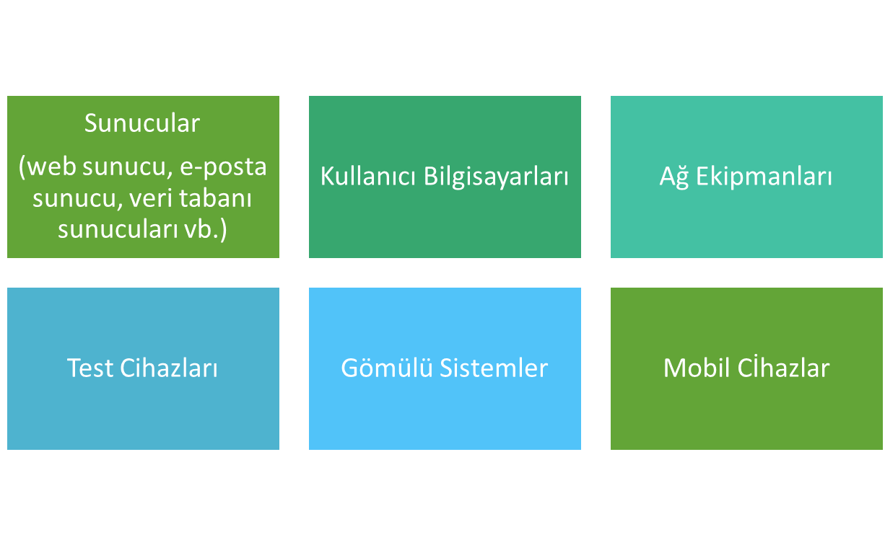
Donanım Kaynakları
Notes:
Sunucular: Web tabanlı yazılımlar veya bulut tabanlı uygulamalar için sunucular gereklidir. Sunucular, kullanıcıların erişebileceği hizmetleri sağlar ve veri depolamak için kullanılabilir.
Bilgisayarlar: Yazılım geliştirme, test ve dağıtım süreçlerinde kullanılan bilgisayarlar önemlidir. Geliştiricilerin ve test uzmanlarının kullanabileceği yeterli sayıda bilgisayar, yazılım gelişiminde verimliliği artırabilir.
Depolama Cihazları: Büyük veri tabanları veya dosya depolama gereksinimleri için depolama cihazları gerekir. Sabit disk sürücüleri, SSD'ler veya ağ depolama (NAS veya SAN) gibi depolama cihazları bu ihtiyacı karşılayabilir.
Ağ Ekipmanları: Yazılım uygulamalarının ağ üzerinden erişilebilir olması durumunda, ağ ekipmanlarına ihtiyaç duyulur. Bu ekipmanlar, yönlendiriciler, anahtarlar, güvenlik duvarları ve diğer ağ bileşenlerini içerir.
Test Cihazları: Yazılımın doğru bir şekilde çalıştığını doğrulamak için test cihazları gereklidir. Test cihazları, yazılımın performansını, uyumluluğunu ve güvenilirliğini değerlendirmek için kullanılabilir.
Gömülü Sistemler: Gömülü yazılım geliştirme projeleri için, belirli bir işlevi yerine getirmek üzere tasarlanmış gömülü sistemlere ihtiyaç vardır. Örneğin, bir otomobil kontrol sistemi veya bir medikal cihaz gibi.
Grafik İşlemcileri (GPU'lar): Grafik yoğun işlemler içeren yazılım projeleri için GPU'lar önemlidir. Veri bilimi, yapay zeka, oyun geliştirme gibi alanlarda GPU'lar kullanılabilir.
Mobil Cihazlar: Mobil uygulamalar geliştirilirken, mobil cihazlara erişim sağlanması önemlidir. Bu, uygulamanın farklı mobil platformlarda test edilmesini, hata ayıklamasını ve kullanıcı deneyimini değerlendirmeyi sağlar.
‹#›

Slide 7
Yazılım Kaynakları
Büyük ölçekte otomatik hale getirilmiş ve bilgisayar destekli olarak kullanılmaktadır.
Bilgisayar Destekli Tasarım (CAD) ve Bilgisayar Destekli Mühendislik (CASE) araçları olarak bilinmektedirler.
Notes:
Yazılım projesi yazılım kaynakları planlaması, projenin geliştirilmesi için gereken yazılım kaynaklarının belirlenmesi, yönetilmesi ve kullanılmasını içerir. İşte bu planlama sürecinin temel adımları:
Gereksinimlerin Belirlenmesi: İlk adım, yazılım projesinin gereksinimlerini ve hedeflerini belirlemektir. Müşteri gereksinimleri, kullanıcı ihtiyaçları, işlevsellik ve performans gibi faktörler dikkate alınır.
Teknoloji Seçimi: Projede kullanılacak teknoloji ve yazılım araçları belirlenir. Programlama dilleri, geliştirme çerçeveleri, veritabanları, versiyon kontrol sistemleri ve diğer yazılım araçları projenin gereksinimlerine uygun olarak seçilir.
Yazılım Geliştirme Ekibi Oluşturma: Projeye uygun bir yazılım geliştirme ekibi oluşturulur. Bu ekip, yazılım geliştiriciler, test uzmanları, proje yöneticileri ve diğer teknik personeli içerebilir. Ekip üyelerinin yetenekleri ve deneyimleri projenin gereksinimlerine uygun olmalıdır.
Zaman Çizelgesi Oluşturma: Yazılım geliştirme sürecinin zaman çizelgesi belirlenir. Geliştirme aşamaları, teslim tarihleri, önemli kilometre taşları ve diğer zamanlama unsurları planlanır.
Kaynakların Atanması ve Yönetimi: Proje için gerekli yazılım kaynakları atanır ve yönetilir. Bu, proje ekibinin yeteneklerine, deneyimlerine ve belirli görevlere uygunluğuna dikkat edilerek yapılır. Kaynakların verimli bir şekilde kullanılması ve yönetilmesi önemlidir.
‹#›

Slide 8

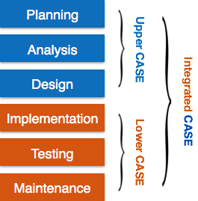
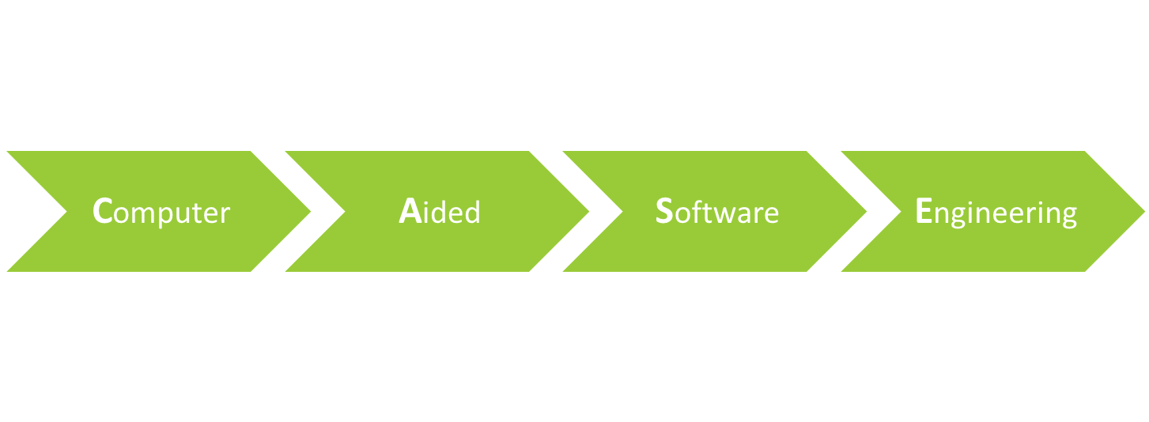

Slide 9
Yazılım Kaynakları
İş sistemleri planlama araçları
İş akış yapısının üst modelinin üretilmesinde kullanılır.
Bilgi akışı, bilgi yapısı iş birimlerindeki tıkanıklıklar bu araçlar kanalıyla ortaya çıkarılır.
Proje yönetim araçları
Yönetici tarafından, projede yapılan işlerin izlenmesi, kaynak ataması, proje iş yapısının üretilmesi, gözlenen değerlerin işlenmesini sağlayan araçlar.
Analiz ve tasarım araçları
Kullanılan modelleme tekniklerini ayrı ayrı ya da bütünleşik olarak uygulayan araçlar. Üretilen modelin kalitesinin ölçülmesi
Programlama araçları
Derleyiciler, nesne-tabanlı programlama araçları, görsel programlama platformları.
Notes:
Bilgisayar Destekli Yazılım Mühendisliği (Computer-Aided Software Engineering - CASE), yazılım geliştirme sürecini desteklemek için kullanılan bir dizi yazılım aracı ve tekniktir. Bu araçlar ve teknikler, yazılım geliştirme sürecinin farklı aşamalarında kullanılarak geliştirme sürecini kolaylaştırır, hızlandırır ve daha verimli hale getirir. CASE araçları, yazılım mühendislerinin analiz, tasarım, kodlama, test ve sürüm yönetimi gibi farklı süreçleri desteklemek için kullanılır.
CASE araçları, genellikle şu fonksiyonları sağlar:
Modelleme ve Tasarım Araçları: UML (Unified Modeling Language) gibi standart modelleme dilleri üzerinde çalışabilen araçlar, yazılımın tasarımını oluşturmak için kullanılır. Bu araçlar, geliştiricilere sistem mimarisi, veri modelleme, davranış modelleme ve kullanıcı arayüzü tasarımı gibi farklı tasarım alanlarında çalışma imkanı sunar.
Kod Oluşturma Araçları: Bazı CASE araçları, yazılım kodunu otomatik olarak oluşturmak veya yazılım geliştirme sürecini kodlama aşamasında desteklemek için kullanılabilir. Bu araçlar, programlama dili bağımsız kod oluşturma yeteneklerine sahip olabilir ve geliştiricilere kodun yeniden kullanılabilirliğini artırmak için faydalı özellikler sunabilir.
Proje Yönetimi Araçları: CASE araçları, proje yönetimi sürecini desteklemek için kullanılabilir. Bu araçlar, görev atama, zaman çizelgesi oluşturma, kaynak tahsisi ve proje ilerlemesini izleme gibi proje yönetimi işlevlerini destekleyebilir.
Sürüm Kontrol Araçları: Yazılımın farklı sürümlerini yönetmek ve değişiklikleri izlemek için sürüm kontrol araçları kullanılır. Bu araçlar, ekip üyelerinin aynı projede birlikte çalışmasını kolaylaştırır ve kod tabanındaki değişiklikleri izlemeye yardımcı olur.
Test ve Hata Ayıklama Araçları: Yazılımın test edilmesi ve hata ayıklama sürecini desteklemek için CASE araçları kullanılabilir. Bu araçlar, otomatik test senaryoları oluşturma, hata izleme ve hata raporlama gibi işlevleri destekleyebilir.
‹#›

Slide 10
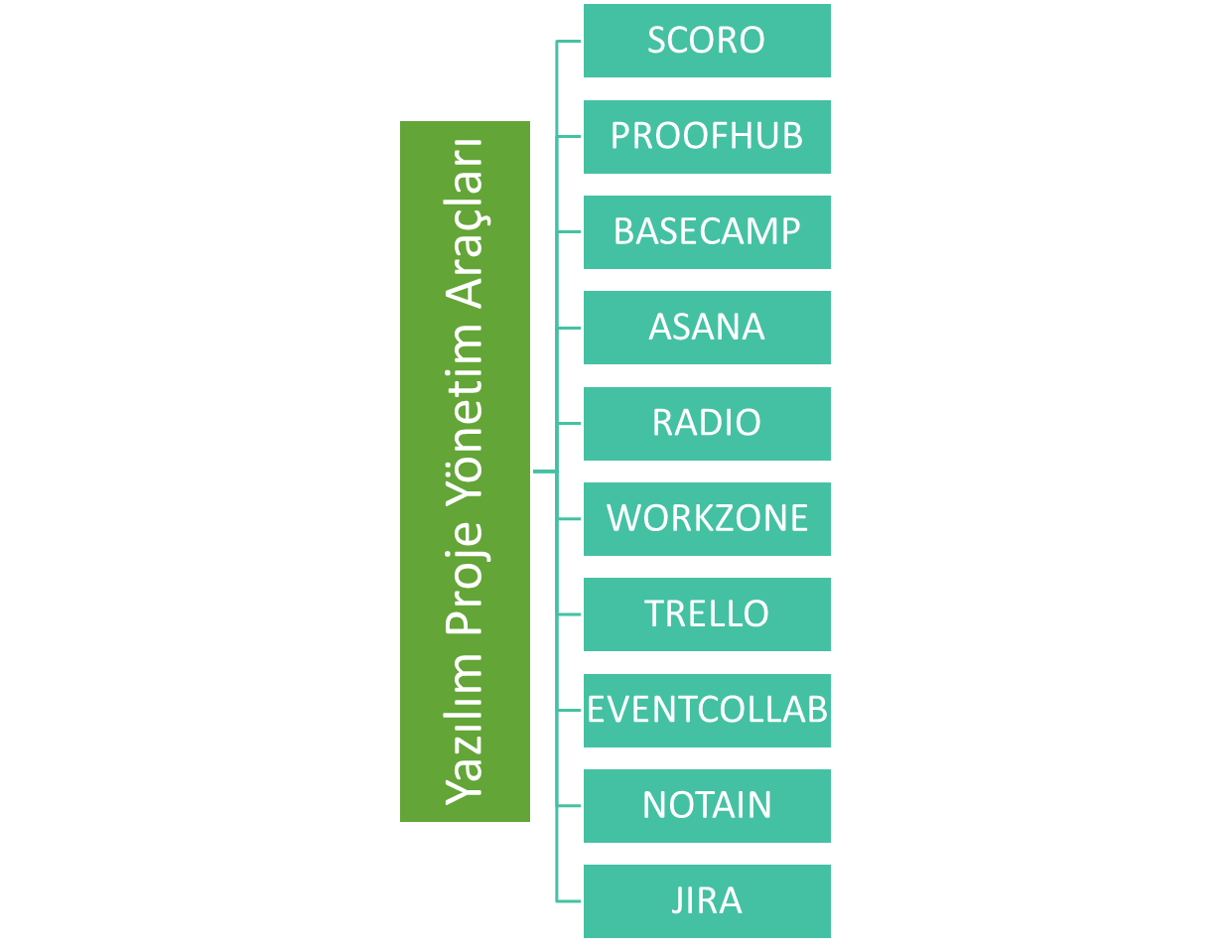

Slide 11

Programlama Araçları

Slide 12

Web Tasarım Araçları

Slide 13
Yazılım Kaynakları
Test araçları
Yazılımı doğrulama ve geçerleme işlemlerinde kullanılır. Test verisi üreticiler, otomatik test yordamları, ...
Prototipleme ve simülasyon araçları
Geliştirmenin erken aşamalarında kullanıcıya, sonuç ürünün çalışması ile ilgili fikir veren ve yönlendiren araçlar.
Bakım araçları
Programın bakımını kolaylaştıran, bir kaynak koddan program şemalarının üretilmesini, veri yapısının ortaya çıkarılmasını sağlayan araçlar.
Destek araçları
İşletim sistemleri, ağ yazılımları, e-posta ve ortam yönetim araçları.

Slide 14
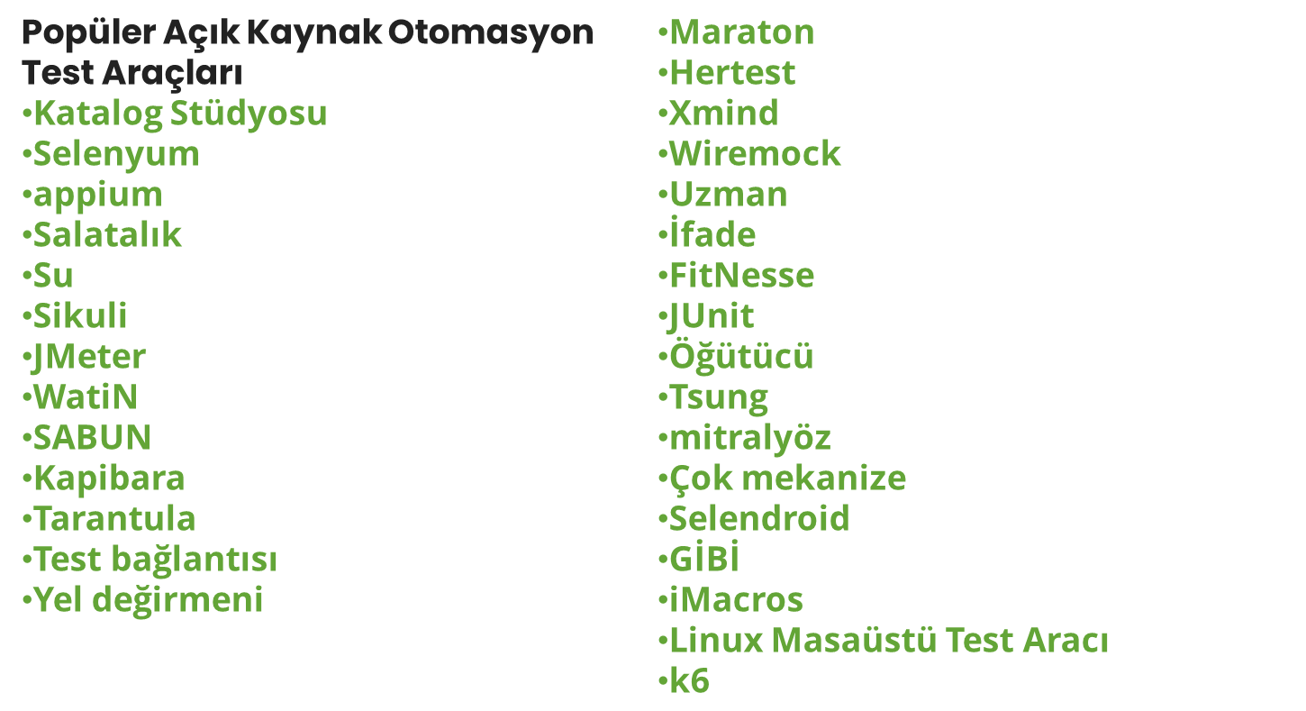

Slide 15
Proje Maliyetleri
Maliyet kestirimi; bir bilgi sistemi ya da yazılım için gerekebilecek iş gücü ve zaman maliyetlerinin üretimden önce belirlenebilmesi için yapılan işlemlerdir.
Kullanılan Unsurlar
Geçmiş projelere ilişkin bilgiler
Proje ekibinin deneyimleri
İzlenen geliştirme modeli
birden çok kez uygulanabilir.
Notes:
Yazılım projesi maliyet kestirimi, bir projenin gerçekleştirilmesi için tahmini maliyetleri belirleme sürecidir. Bu süreç, projenin başarılı bir şekilde tamamlanması için gerekli olan kaynakları ve bu kaynakların maliyetlerini tanımlar.
Gereksinimlerin Belirlenmesi: İlk adım, proje gereksinimlerini ayrıntılı bir şekilde belirlemektir. Bu, işlevsel gereksinimlerin, teknik gereksinimlerin, hedeflenen kullanıcı deneyiminin ve diğer projeye özgü gereksinimlerin belirlenmesini içerir.
Kaynaklarının Tanımlanması: Projenin gerçekleştirilmesi için gereken tüm kaynaklar tanımlanmalıdır. Bu kaynaklar insan kaynakları (geliştiriciler, proje yöneticileri, test uzmanları vb.), donanım, yazılım araçları, dış kaynaklar (danışmanlık hizmetleri, dış tedarikçiler) ve diğer kaynaklar olabilir.
Maliyet Kalemlerinin Belirlenmesi: Her bir kaynağın maliyeti ayrıntılı bir şekilde belirlenmelidir. İnsan kaynakları için saatlik ücretler veya maaşlar, donanım ve yazılım araçları için lisans ve satın alma maliyetleri, dış kaynaklar için sözleşme bedelleri gibi kalemler göz önünde bulundurulmalıdır.
Maliyet Tahmini Yöntemlerinin Kullanılması: Maliyet tahmini için farklı yöntemler kullanılabilir. Bu yöntemler arasında parametrik tahminler, benzer projelerden elde edilen verilere dayalı tahminler, uzman görüşüne dayalı tahminler ve diğer analitik yöntemler bulunur.
Risk Faktörlerinin Dikkate Alınması: Projenin karşılaşabileceği riskler göz önünde bulundurularak maliyet tahmini yapılmalıdır. Öngörülemeyen durumlar için bir risk rezervi ayrılmalıdır.
Toplam Proje Maliyetinin Hesaplanması: Tüm maliyet kalemleri toplanarak toplam proje maliyeti hesaplanmalıdır. Bu, proje bütçesinin belirlenmesine ve finansal planlamanın yapılmasına olanak tanır.
Sürekli İzleme ve Güncelleme: Proje ilerledikçe ve gereksinimler değiştikçe, maliyet tahmini düzenli olarak güncellenmelidir. Bu, proje yöneticilerine gerçek maliyetlerle planlanan maliyetler arasındaki farkları izleme ve gerekirse uygun önlemleri alma fırsatı verir.
Yazılım projesi maliyet kestirimi, projenin başarılı bir şekilde planlanması ve yönetilmesi için kritik bir adımdır. Doğru bir şekilde yapılması, proje bütçesinin aşılmamasını sağlar ve kaynakların etkin bir şekilde kullanılmasını sağlar.
‹#›

Slide 16
Proje Maliyetleri
Maliyet yönetimi sayesinde;
Gecikmeler önlenir.
Bilgi sistemi geliştirme süreci kolaylaştırılır.
Daha etkin kaynak kullanımı sağlanır.
İş zaman planı etkin olarak gerçekleştirilir.
Ürün sağlıklı olarak fiyatlandırılır.
Ürün zamanında ve hedeflenen bütçe sınırları içerisinde bitirilir.
Notes:
Yazılım projesi maliyet yönetimi, bir yazılım projesinin maliyetlerini planlama, izleme, kontrol etme ve yönetme sürecidir. Bu süreç, projenin bütçesinin korunmasını, maliyet aşımının önlenmesini ve kaynakların etkin bir şekilde kullanılmasını sağlar.
‹#›

Slide 17
Gözlemlenebilecek değerler
Projenin toplam süresi.
Projenin toplam maliyeti.
Projede çalışan eleman sayısı, niteliği, çalışma süresi.
Toplam satır sayısı.
Bir satırın maliyeti (ortalama).
Bir kişi/ay’da gerçekleştirilen satır sayısı.
Toplam işlev sayısı.
Bir işlevin maliyeti.
Bir kişi/ay’da gerçekleştirilen işlev sayısı.
Bir kişi/ay’da maliyeti.

Slide 18
Maliyet Kestirim Yöntemleri
Projenin boyut türüne göre
Proje büyüklüğünü kestiren yöntemler
Proje zaman ve işgücünü kestiren yöntemler
Projelerin büyüklüğüne göre
Makro yöntemler (büyük boyutlu projeler 30 kişi-yıl)
Mikro Yöntemler (orta ve küçük boyutlu projeler)
Uygulanış biçimlerine göre
Çok yalın düzeyde
Orta ayrıntılı düzeyde
Çok ayrıntılı düzeyde

Slide 19
Maliyet Kestirim Yöntemleri
4. Değişik aşamalarda kullanılabilirlik
Planlama ve analiz aşamasında kullanılabilen
Tasarım aşamasında kullanılabilen
Gerçekleştirim aşamasında kullanılabilen yöntemler
5. Yöntemlerin yapılarına göre
Uzman deneyimine gereksinim duyan
Önceki projelerdeki bilgileri kullanan yöntemler

Slide 20
İşlev Noktaları Yöntemi
İşlev noktaları geliştirmenin erken aşamalarında (analiz aşamasında) saptanan bir değerdir.
Sistemin oluşturulduğu ortamdan bağımsız elde edilir.
Problem tanımı girdi olarak alınarak üç temel adım izlenir:
Problemin bilgi ortamının incelenmesi
Problemin teknik karmaşıklığının incelenmesi
İşlev noktası hesaplama

Slide 21
Problemin bilgi ortamının incelenmesi
Kullanıcı Girdileri: personel sicil bilgileri, personel izin bilgileri gibi
Kullanıcı Çıktıları: her türlü mantıksal çıktı; raporlar, ekran çıktıları, hata iletileri,...
Kullanıcı Sorguları: personel sicil bilgilerinin sorgulaması, personel maaş bilgilerinin sorgulaması
Dosyalar: Her türlü mantıksal bilgi yığını, tablolar, veri tabanları
Dışsal arayüzler: Başka programlarla veri iletimi. import/export
Bunların ağırlık faktörleriyle çarpımları toplanarak, Ayarlanmamış İşlev Nokta (AİN) sayısı hesaplanır.

Slide 22
Problem Bilgi Ortamı Bileşenleri
Ölçüm Parametresi | Sayı | Ağırlık Faktörü
 |  | Yalın | Ortalama | Karmaşık
Kullanıcı Girdi sayısı | ? | 3 | 4 | 6 | =
Kullanıcı Çıktı sayısı | ? | 4 | 5 | 7 | =
Kullanıcı Sorgu Sayısı | ? | 3 | 4 | 6 | =
Kütük Sayısı | ? | 7 | 10 | 15 | =
Dışsal Arayüz Sayısı | ? | 5 | 7 | 10 | =
Toplam Sayı |  |  |  |  | =

Slide 23
Problemin teknik karmaşıklığının incelenmesi
Uygulama, güvenilir yedekleme ve kurtarma gerektiriyor mu?
Veri iletişimi gerektiriyor mu?
Dağıtılmış İşlemler var mı?
Performans kritik mi?
Girdiler, çıktılar, dosyalar ya da sorgular karmaşık mı?
İçsel işlemler karmaşık mı?
Tasarlanacak kod yeniden kullanılabilir mi?
Dönüştürme ve kurulun tasarımda dikkate alınacak mı?
*****
Cevaplar 0 ile 5 arasında puanlandırılır
Bunlar hesaplanıp toplanarak Teknik Karmaşıklık Faktörü (TKF) elde edilir.
Notes:
Bu soruları COCOMO (Constructive Cost Model) ve işlem noktaları (Function Points) yöntemlerine göre kullanarak bir maliyet hesaplama örneği yapalım.
Öncelikle, bu sorulara verilecek cevaplar doğrultusunda Teknik Karmaşıklık Faktörü'nü (TKF) hesaplayalım. Her sorunun cevabı için 0 ile 5 arasında bir puan verilecek ve bu puanlar toplanarak TKF elde edilecek.
Uygulama, güvenilir yedekleme ve kurtarma gerektiriyor mu?
Eğer gerekiyorsa: 5 puan, gerekmeyen durumda: 0 puan
Veri iletişimi gerektiriyor mu?
Eğer gerekiyorsa: 5 puan, gerekmeyen durumda: 0 puan
Dağıtılmış İşlemler var mı?
Eğer varsa: 5 puan, yoksa: 0 puan
Performans kritik mi?
Eğer kritikse: 5 puan, değilse: 0 puan
Girdiler, çıktılar, dosyalar ya da sorgular karmaşık mı?
Eğer karmaşıksa: 5 puan, değilse: 0 puan
İçsel işlemler karmaşık mı?
Eğer karmaşıksa: 5 puan, değilse: 0 puan
Tasarlanacak kod yeniden kullanılabilir mi?
Eğer yeniden kullanılabilirse: 5 puan, değilse: 0 puan
Dönüştürme ve kurulun tasarımda dikkate alınacak mı?
Eğer dikkate alınıyorsa: 5 puan, değilse: 0 puan
Örneğin, veri iletişimi gerekiyor (5 puan), performans kritik (5 puan), girdiler, çıktılar, dosyalar ya da sorgular karmaşık (5 puan) ve diğer sorulara "hayır" cevabı verildiyse (0 puan), toplam TKF şu şekilde hesaplanır: TKF = 5 + 5 + 5 + 0 + 0 + 0 + 0 + 0 = 15
Bu TKF değeri COCOMO veya işlem noktaları yöntemine göre maliyet hesaplaması için kullanılabilir. COCOMO'da TKF, maliyet modelinin bir parçası olarak kullanılırken, işlem noktalarında bu faktör işlev noktalarını çarparak etki edebilir. Tam hesaplama için projenin boyutu ve diğer faktörler de dikkate alınmalıdır.
‹#›

Slide 24
İşlev noktası sayısı hesaplama
İN(işlev noktası)=AİN (Ayarlanmamış işlev noktası)*(0,65+0,01*TKF (teknik karmaşıklık faktörü))
Değişik amaçlarla kullanılabilir
Üretkenlik = İN / Kişi-Ay
Kalite = Hatalar / İN
Maliyet = $ / İN
Notes:
İşlev noktaları yöntemi, yazılım projesi maliyetlerini tahmin etmek için yaygın olarak kullanılan bir yöntemdir. Bu yöntem, yazılımın işlevselliğini ölçmek ve karmaşıklığını değerlendirmek için kullanılır. İşte işlev noktaları yönteminin temel işlevleri:
Fonksiyon Noktalarının Tanımlanması: Yazılım sistemi içindeki işlevsel özellikler veya işlevler belirlenir. Bu, kullanıcıların sistemi kullanarak gerçekleştirebileceği işlemleri veya işlevleri içerir. Örneğin, veri girişi, veri çıkışı, veri tabanı sorguları gibi.
Fonksiyon Noktalarının Kategorize Edilmesi: Tanımlanan işlevler, işlev noktaları kategorilerine atanır. Bu kategoriler genellikle giriş, çıkış, sorgu, veri tabanı dosyaları ve arayüz dosyalarını içerir.
Her Fonksiyon Noktası İçin Puan Verilmesi: Her işlev noktası için karmaşıklık puanları atanır. Bu puanlar, işlevin karmaşıklığını belirlemek için kullanılır ve genellikle basit, ortalama ve karmaşık olarak sınıflandırılır.
Fonksiyon Noktalarının Sayısının Hesaplanması: Her bir işlev noktası için belirlenen puanlar toplanır ve toplam işlev noktası sayısı elde edilir. Bu, yazılımın işlevsel boyutunu temsil eder.
İşlev Noktalarının Ayarlanması: Elde edilen işlev noktası sayısı, projenin özelliklerine ve gereksinimlerine göre ayarlanır. Bu ayarlamalar, projenin karmaşıklığını, teknolojisini, platformunu ve diğer faktörleri dikkate alır.
İşlev Noktalarının Maliyetin Hesaplanması: İşlev noktaları sayısı ve ayarlanmış işlev noktaları kullanılarak, proje için tahmini maliyetler hesaplanır. Bu, işgücü maliyetlerini, donanım ve yazılım araçlarını, dış kaynak kullanımını ve diğer maliyetleri içerebilir.
İşlev noktaları yöntemi, yazılım projelerinin maliyetlerini tahmin etmek için kullanılan nispeten objektif bir yaklaşımdır. Ancak, doğru sonuçlar elde etmek için doğru işlev noktalarının tanımlanması ve uygun ayarlamaların yapılması önemlidir. Bu yöntem, özellikle büyük ve karmaşık projelerde kullanıldığında oldukça etkilidir.
‹#›

Slide 25
İşlev Noktaları (Function Points) ile Maliyet Hesaplama:
İşlev Noktalarının Belirlenmesi:
Giriş İşlev Noktaları (Input Function Points): 10
Çıkış İşlev Noktaları (Output Function Points): 8
Sorgu İşlev Noktaları (Inquiry Function Points): 6
Dosya Arayüzü İşlev Noktaları (File Interface Function Points): 5
Harici Arayüz İşlev Noktaları (External Interface Function Points): 4 Toplam İşlev Noktaları: 33
Proje Karmaşıklığı Puanının Belirlenmesi: Proje, orta karmaşıklıkta bir insan kaynakları yönetim sistemi olacak, bu nedenle karmaşıklık puanını 1.15 olarak belirleyelim.
İşlev Noktalarına Göre Maliyet Hesaplama:
Ortalama bir proje için, bir işlev noktasının maliyeti yaklaşık olarak 15,000 USD olarak kabul edelim. Toplam Maliyet = Toplam İşlev Noktaları * Maliyet Birimi = 33 * 15,000 USD = 495,000 USD

Slide 26
Satır Sayısı Kestirimi
İN=300 ise ve Nesne
Tabanlı bir dil (SmalTalk)
kullanılıyor ise
Satır Sayısı=300*30
olarak hesaplanır
Assembly | 300
Cobol | 100
Fortran | 100
Pascal | 90
C | 90
Ada | 70
Nesne Kökenli Diller | 30
4. Kuşak Dilleri | 20
Kod Üreticiler | 15

Slide 27
Etkin Maliyet Modeli
COCOMO 1981 Boehm (Constractive Cost Model)
(LOC Lines of Code Temel alır)
Mikro maliyet kestirim modeline örnektir.
Kullanılacak ayrıntı düzeyine göre üç ayrı model biçiminde yapılabilir:
Temel Model
Ara Model
Ayrıntı Model
Notes:
COCOMO (Constructive Cost Model), yazılım projelerinin maliyetini ve zamanını tahmin etmek için kullanılan bir yazılım maliyet tahmin modelidir. COCOMO, Barry W. Boehm tarafından geliştirilmiş ve ilk olarak 1981 yılında yayınlanmıştır. COCOMO'nun temel amacı, yazılım geliştirme sürecinin maliyetini ve zamanını öngörmek için matematiksel bir model sağlamaktır.
COCOMO, genellikle üç farklı versiyonda gelir:
Temel COCOMO (Basic COCOMO): Temel COCOMO, yazılım projelerinin maliyetini tahmin etmek için basit ve doğrusal bir model sunar. Proje boyutuna ve karmaşıklığına dayalı olarak maliyet ve zaman tahminlerinde bulunur. Bu versiyon, küçük ve orta ölçekli projelerin tahminlerini yapmak için kullanılır.
İntermediate COCOMO: Intermediate COCOMO, Temel COCOMO'nun geliştirilmiş bir versiyonudur ve proje boyutunu ve karmaşıklığını daha ayrıntılı bir şekilde ele alır. Fonksiyon noktaları gibi daha kapsamlı ölçümleri dikkate alır.
Detailed COCOMO (COCOMO II): Detailed COCOMO veya COCOMO II, daha karmaşık projelerin tahminlerini yapmak için kullanılan en kapsamlı versiyondur. Bu versiyon, projenin daha fazla detayını ve özelliklerini ele alır ve daha fazla girdi parametresi kullanır.
COCOMO'nun temel girdileri şunlardır:
Proje Boyutu: Projenin çizgi sayısı, fonksiyon noktaları veya diğer ölçümler aracılığıyla belirlenen boyut bilgisi.
Proje Karmaşıklığı: Projenin teknik, iş ve çevresel karmaşıklığına dayalı bir puanlama.
Geliştirme Süreci Faktörleri: Projenin özelliklerine, teknolojik ve çevresel faktörlere bağlı olarak değişen faktörler.
Ekip Yetkinliği: Proje ekibinin deneyimi ve yetenekleri.
Proje Süresi: Projenin tamamlanması için gereken zaman.
COCOMO'nun çıktıları, proje için tahmini maliyet, zaman ve kaynak gereksinimlerini içerir. Bu çıktılar, proje planlama ve yönetim süreçlerinde kullanılır ve proje yöneticilerine projenin maliyetlerini ve zamanlamasını planlama ve kontrol etme konusunda yardımcı olur.
‹#›

Slide 28

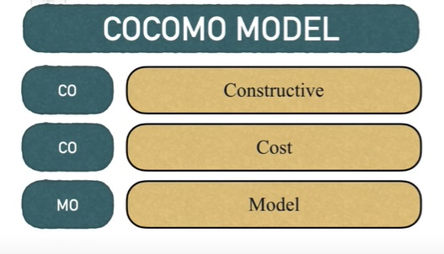
COCOMO Modeli
COCOMO
Modeli
İş Gücü
Satır Sayısı
Zaman
1981- Barry Boehm
Yazılım Mühendisliği Ekonomisi

Slide 29
COCOMO formülleri
İş Gücü (K) K=a*KLOC^{b}
Zaman (T) T=c*KLOC^{d}
a,b,c,d : her bir model için farklı katsayılar
KLOC : bin türünden satır sayısı

Slide 30
Proje Sınıfları
Ayrık Projeler:
Boyutları küçük,
Deneyimli personel tarafından gerçekleştirilmiş
LAN üzerinde çalışan insan kaynakları yönetim sistemi gibi
Yarı Gömülü:
Hem bilgi boyutu hem donanım sürme boyutu olan projeler
Gömülü Projeler:
Donanım sürmeyi hedefleyen projeler (pilotsuz uçağı süren yazılım - donanım kısıtları yüksek)

Slide 31
Temel Model
Küçük-orta boy projeler için hızlı kestirim yapmak amacıyla kullanılır
Dezavantajı: Yazılım projesinin geliştirileceği ortam ve yazılımı geliştirecek ekibin özelliklerini dikkate almaz
Avantajı: Hesap makinesi ile kolaylıkla uygulanabilir.

Slide 32
Satır sayısına göre COCOMO modeline göre İş gücü, Geliştirme süresi, Ortalama personel sayısı, Verimlilik kestirimi yapılabilmektedir.
Temel Model
Formül | Denklem | Birim
İş gücü | a (KLOC)^{b} | Kişi ay (KLOC=1000 lik cinsten kod satır sayısı)
Geliştirme süresi | c (İş gücü)^{d} | Ay
Ortalama personel sayısı | İş gücü/geliştirme süresi | Kişi
Verimlilik | KLOC/İş gücü | KLOC/ kişi-ay
Tip | a | b | c | d
Ayrık | 2.4 | 1.05 | 2.5 | 0.38
Yarı Gömülü | 3.0 | 1.12 | 2.5 | 0.35
Gömülü | 3.6 | 1.20 | 2.5 | 0.32

Slide 33
Örnek: Farz edelim ki projenin 400.000 satırdan oluşacağı öngörülüyor. 3 model için iş gücü ve zaman hesaplaması yapınız.
LOC=400.000 ise KLOC=400000/1000=400 dür.
 | a | b | c | d | KLOC
Ayrık | 2,40 | 1,05 | 2,50 | 0,38 | 400,00
İş Gücü | 1295,31153 | Kişi Ay
Geliştirme Süresi | 38,0752021 | Ay
Ortalama Personel Sayısı | 34,0198203 | Kişi
Verimlilik | 0,30880602 | KLOC/Kişi ay
 | a | b | c | d | KLOC
Yarı Gömülü | 3,00 | 1,12 | 2,50 | 0,35 | 400,00
İş Gücü | 2462,79603 | Kişi Ay
Geliştirme Süresi | 38,4538621 | Ay
Ortalama Personel Sayısı | 64,0454794 | Kişi
Verimlilik | 0,16241702 | KLOC/Kişi ay
 | a | b | c | d | KLOC
Gömülü | 3,60 | 1,20 | 2,50 | 0,32 | 400,00
İş Gücü | 4772,81378 | Kişi Ay
Geliştirme Süresi | 37,5965371 | Ay
Ortalama Personel Sayısı | 126,948228 | Kişi
Verimlilik | 0,083808 | KLOC/Kişi ay
http://groups.umd.umich.edu/cis/course.des/cis525/js/f00/baker/cocomo.html

Slide 34
Ara Model
Temel modelin eksikliğini gidermek amacıyla oluşturulmuştur.
Bir yazılım projesinin zaman ve iş gücü maliyetlerinin kestiriminde;
Proje ekibinin özelliklerini,
Proje geliştirmede kullanılacak araçları, yöntem ve ortamı dikkate alır.
Üç Aşamadan oluşur:
İş gücü hesaplama
Maliyet çarpanı hesaplama
İlk iş gücü değerini düzeltme
Notes:
‹#›

Slide 35
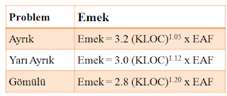
İş Gücü Hesaplama
Ayrık Projeler K=3.2*KLOC^{1,05}
Yarı Gömülü Projeler K=3,0*KLOC^{1,12}
Gömülü Projeler K=2.8*KLOC^{1,20}

Slide 36
Maliyet Çarpanı Hesaplama
Maliyet Çarpanı 15 maliyet etmeninin çarpımı sonucudur.
C= C1*C2*C3*...*C15

Slide 37
Maliyet Etmenleri
Maliyet etmeni |  | Seçenekler
 |  | Çok Düşük | Düşük | Normal | Yüksek | Çok Yüksek | Oldukça Yüksek
Ürün Özellikleri | RELY | 0,75 | 0,88 | 1,00 | 1,15 | 1,40 | -
 | DATA | - | 0,94 | 1,00 | 1,08 | 1,16 | -
 | CPLX | 0,70 | 0,85 | 1,00 | 1,15 | 1,30 | 1,65
Bilgisayar Özellikleri | TIME | - | - | 1,00 | 1,11 | 1,30 | 1,66
 | STOR | - | - | 1,00 | 1,06 | 1,21 | 1,56
 | VIRT | - | 0,87 | 1,00 | 1,15 | 1,30 | -
 | TURN | - | 0,87 | 1,00 | 1,07 | 1,15 | -
Personel Özellikleri | ACAP | 1,46 | 1,19 | 1,00 | 0,86 | 0,71 | -
 | AEXP | 1,29 | 1,13 | 1,00 | 0,91 | 0,82 | -
 | PCAP | 1,42 | 1,17 | 1,00 | 0,86 | 0,70 | -
 | VEXP | 1,21 | 1,10 | 1,00 | 0,90 | - | -
 | LEXP | 1,14 | 1,07 | 1,00 | 0,95 | - | -
Proje Özellikleri | MODP | 1,24 | 1,10 | 1,00 | 0,91 | 0,82 | -
 | TOOL | 1,24 | 1,10 | 1,00 | 0,91 | 0,83 | -
 | SCED | 1,23 | 1,08 | 1,00 | 1,04 | 1,10 | -

Slide 38
Ürün Özellikleri
RELY: Yazılımın güvenirliği
DATA: Veri Tabanının Büyüklüğü.
Burada program büyüklüğüne oranı dikkate alınır.
CPLX: Karmaşıklığı.
Notes:
RELY: Required Software Reliability - Gerekli Yazılım Güvenilirliği DATA: Data - Veri CPLX: Complexity - Karmaşıklık
‹#›

Slide 39
Bilgisayar Özellikleri
TIME: İşletim zamanı kısıtı
STOR: Ana Bellek Kısıtı
VIRT: Bilgisayar Platform Değişim Olasılığı.
Bellek ve Disk kapasitesi artırımı, CPU Upgrade
TURN: Bilgisayar İş Geri Dönüş Zamanı. Hata düzeltme süresi.

Slide 40
Personel Özellikleri
ACAP: Analist Yeteneği:
Deneyim, Birlikte çalışabilirlik.
AEXP: Uygulama Deneyimi.
Proje ekibinin ortalama tecrübesi.
PCAP: Programcı Yeteneği.
VEXP: Bilgisayar Platformu Deneyimi.
Proje ekibinin geliştirilecek platformu tanıma oranı.
LEXP: Programlama dili deneyimi.
Notes:
ACAP: Analyst Capability - Analist Yeteneği AEXP: Application Experience - Uygulama Deneyimi PCAP: Programmer Capability - Programcı Yeteneği VEXP: Virtual Machine Experience - Sanal Makine Deneyimi LEXP: Language Experience - Dil Deneyimi
‹#›

Slide 41
Proje Özellikleri
MODP: Modern Programlama Teknikleri.
Yapısal programlama,
Görsel programlama,
Yeniden kullanılabilirlik.
TOOL: Yazılım Geliştirme araçları kullanımı.
CASE araçları
Metin düzenleyiciler
Ortam yönetim araçları
SCED: Zaman Kısıtı.
Notes:
MODP: Modern Programming Techniques - Modern Programlama Teknikleri TOOL: Use of Software Tools - Yazılım Araçları Kullanımı CASE: Computer-Aided Software Engineering - Bilgisayar Destekli Yazılım Mühendisliği SCED: Schedule Constraints - Zaman Kısıtları
‹#›

Slide 42
İlk İşgücü değerini Düzeltme
Kd= K * C Kd= Düzeltilmiş İşgücü
* Temel Formüldeki Zamanla formülü kullanılarak zaman maliyeti hesaplanır.
Notes:
‹#›

Slide 43
Ayrıntı modeli
Temel ve ara modele ek olarak iki özellik taşır.
Aşama ile ilgili işgücü katsayıları: her aşama için (planlama, analiz, tasarım, geliştirme, test etme) farklı katsayılar, karmaşıklık belirler
Üç düzey ürün sıra düzeni: yazılım maliyet kestiriminde
Modül
Altsistem
Sistem
Sıra düzenini dikkate alır

Slide 44
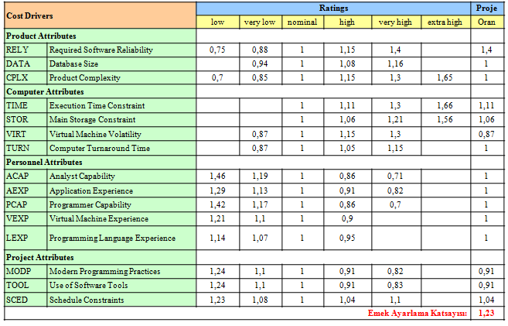

Slide 45
Örnek: Önceki sayfadaki tabloya göre KLOC 7816 ve C=3 ise
Emek = 3.0 x (KLOC)1.12 x EAF Emek = 3.0 x (7816)1.12 x 1,23 = 36,9 adam-ay Takvim= 2.5 x Emek 0,38= 2.5 x 36,90,38 = 9,84 ay (Geliştirme Zamanı) N = Emek / Geliştirme Zamanı › (N: ortalama personel sayısı) N = 36,9 / 9,84 = 3,75 – 4 kişi

Slide 46
Proje Ekip Yapısı Oluşturma
PANDA proje Ekip yapısı temel olarak her proje biriminin doğrudan proje yönetimine bağlı olarak çalışması ve işlevsel bölümlenme esasına göre oluşturulur. Temel bileşenler
Proje Denetim Birimi
Proje Yönetim Birimi
Kalite Yönetim Birimi
Proje Ofisi
Teknik Destek Birimi
Yazılım Üretim Eşgüdüm Birimi
Eğitim Birimi
Uygulama Destek Birimi

Slide 47
Yüklenici Proje Ekip Yapısı
Proje Denetim Birimi: En üst düzey yönetimlerin proje ile ilgisinin sürekli sıcak tutulması ve onların projeye dahil edilmesi
Proje Yönetim Birimi: Proje yönetiminden en üst düzeyde sorumlu birim. Proje boyutuna göre bir yada daha çok yöneticiden oluşur.
Kalite Yönetim Birimi: Projenin amacına uygunluğunu üretim süreci boyunca denetler ve onaylar
Proje Ofisi: Her türlü yönetimsel işlerden(yazışma, personel izleme) sorumlu birimdir.

Slide 48
Yüklenici Proje Ekip Yapısı
Teknik Destek Birimi: Donanım, İşletim sistemi, Veri tabanı gibi teknik destek
Yazılım Üretim Eşgüdüm Birimi: Yazılım Üretim Ekiplerinden oluşur(4-7 kişilik sayı fazla artmaz). Eğer birden fazla yazılım Üretim Ekibi varsa Ortak uygulama yazılım parçalarının geliştirilmesinden sorumlu Yazılım Destek Ekibi de olur.
Eğitim Birimi: Proje ile ilgili her türlü eğitimden sorumludur.
Uygulama Destek Birimi: Uygulama anında destek. (mesela telefonla)

Slide 49
İş Sahibi Proje Ekip Yapısı
Proje Eşgüdüm Birimi
Kalite Yönetim Birimi
Proje Ofisi
Teknik Altyapı izleme birimi
Yazılım Üretim İzleme Birimi
Eğitim İzleme Birimi
Kullanıcı Eşgüdüm Birimi

Slide 50

TEŞEKKÜRLER

